Slide 1
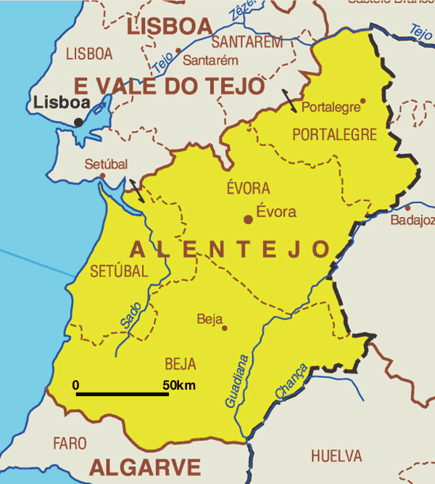
Região Sul

Slide 2
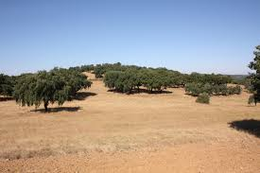
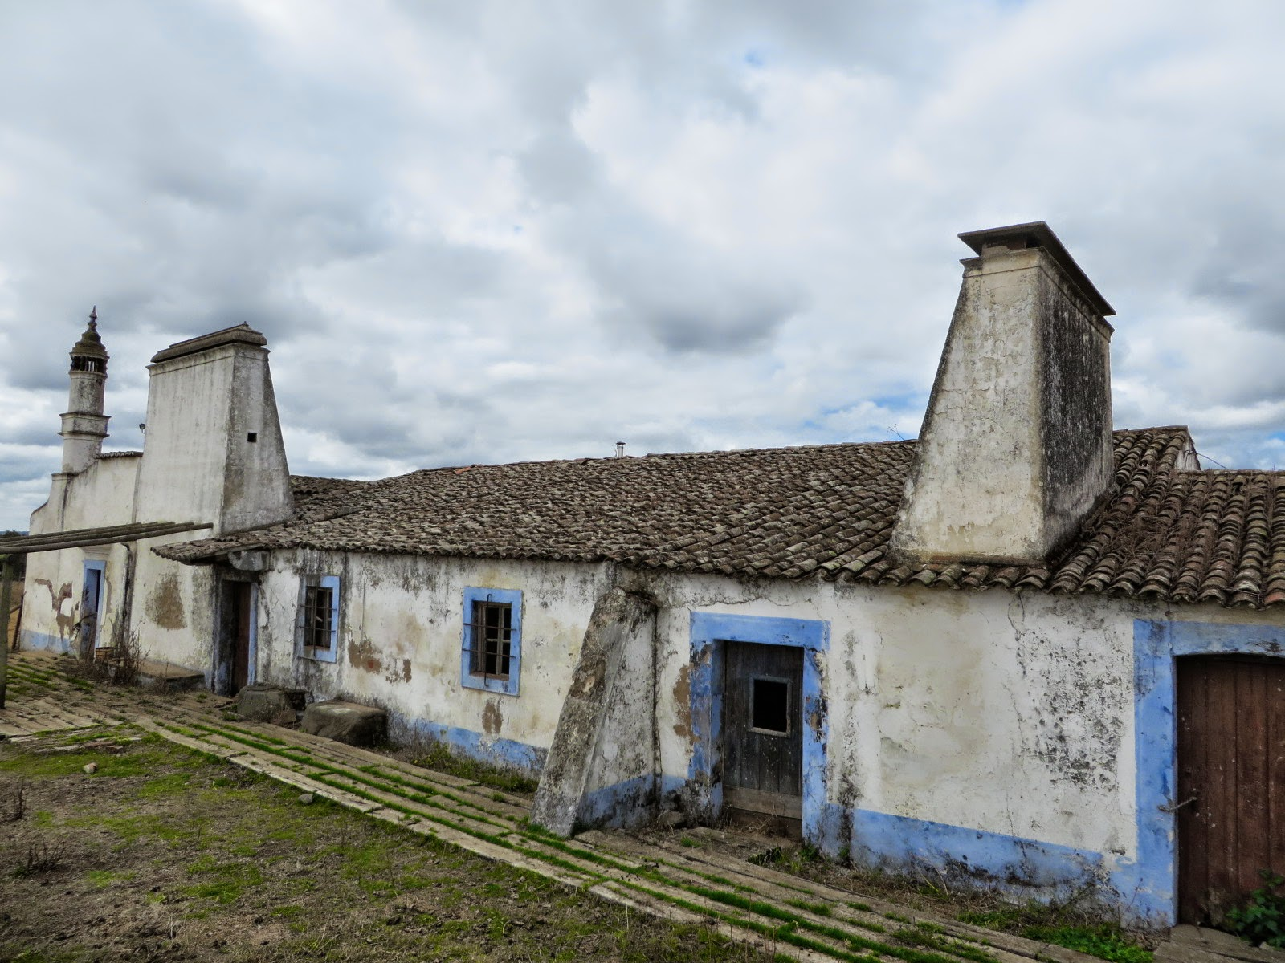
Paisagem alentejana

Slide 3
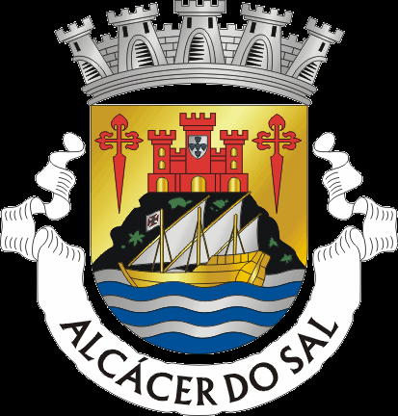
Alcácer do Sal http://ensina.rtp.pt/tag-artigo/meio-natural/
Pelo Sado entram fenícios, gregos, cartagineses, instalaram-se os romanos na Salacia – salacia urbis imperatoria com cunhagem de moeda.
o sal - minérios e cereais
715 a 1158 chegam os mulçumanos e desenvolvem aqui uma indústria de construção naval a que a Idade Média cristã irá dar continuidade. Instalam-se aqui excelentes artesãos : esteiras juncos, cerâmica papeteiros , gipteiros, teceleiros e carpinteiros mas tabém excecionais agricultores – os produtos eram cultivados nas hortas* Alfeiras.
depois da conquista, instalaram-se no primeiro bairro fora do castelo – Bairro da Mouraria ou da olaria apartir do qual a cidade começa a descer para o rio.
Judiaria

Slide 4
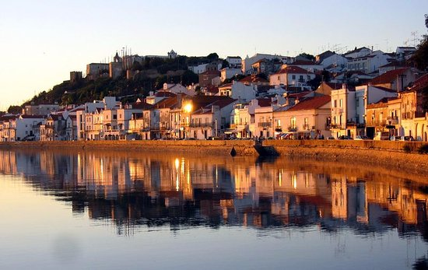

Slide 5
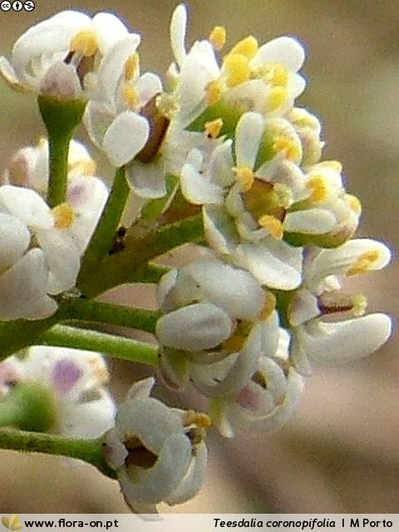
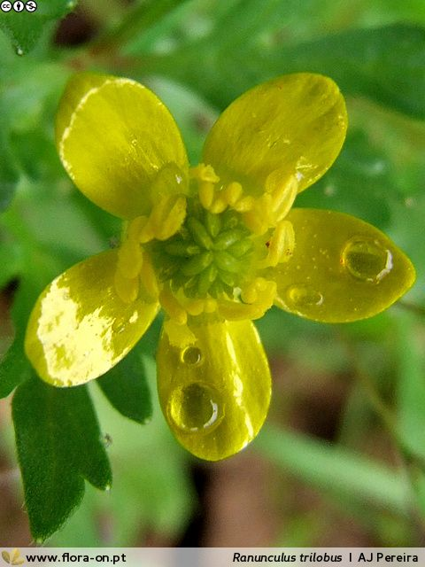
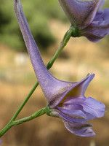
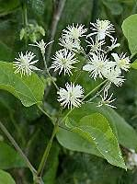
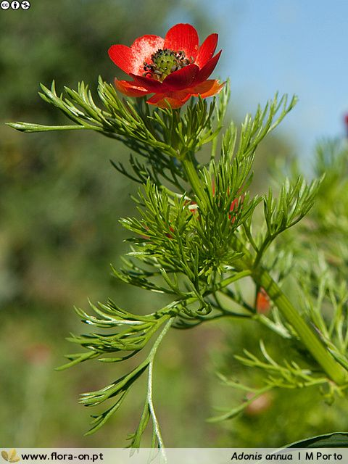
Estuário do Sado - Reserva Natural
onde vivem centenas de peixes e aves aquáticas
golfinhos roazes, uma das raras comunidades da Europa e a única em Portugal.
Habitat de animais e plantas, um ecossistema diversificado - Reserva Botânica das Dunas de Tróia.
https://flora-on.pt/#/0Yzlk
Rio Sado corre de sul para norte. Nasce no Alentejo, no interior quente da serra do Caldeirão, faz um percurso de 175 quilómetros pela paisagem das planícies até chegar a Setúbal e desaguar no oceano Atlântico.

Slide 6
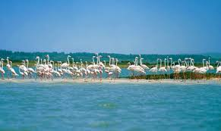

Slide 7
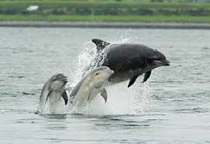
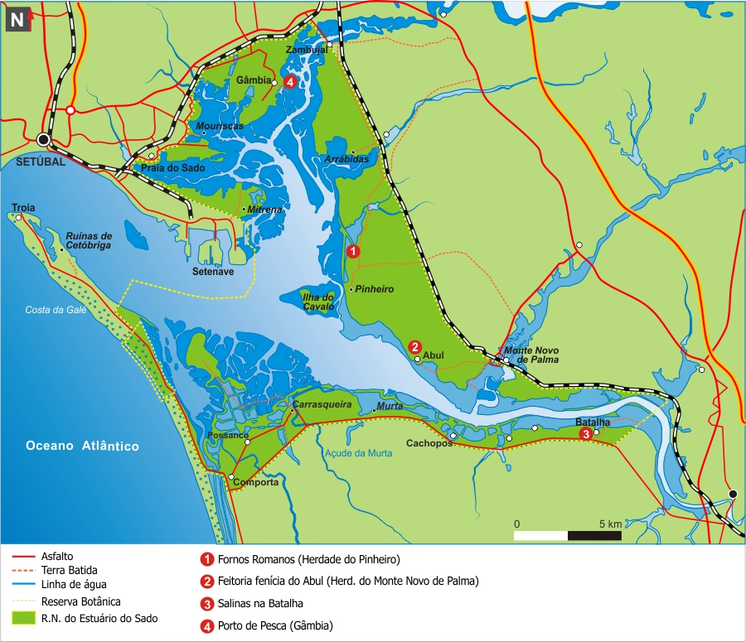

Slide 8
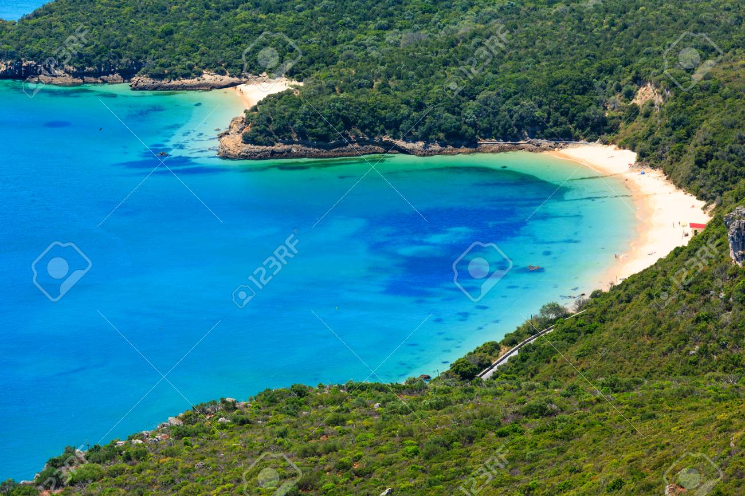

Slide 9
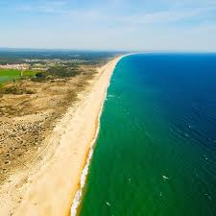
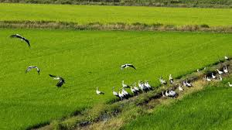

Slide 10
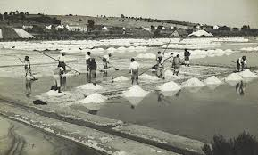

Slide 11
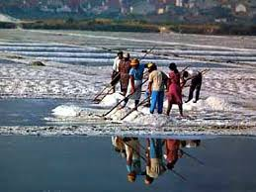

Slide 12
Igreja de Mértola
Mesquita erguida durante a invasão muçulmana da Península Ibérica f no século XII.
Na Reconquista cristã da Península Ibérica, no século XII foi transformada em um templo cristão.
A atual configuração do templo data de campanha construtiva do século XVI. Encontra-se classificada como Monumento Nacional desde 1910.
Do primitivo templo islâmico são testemunho quatro portas de estilo árabe e o mirabe, o local que indica a direção de Meca nas mesquitas.

Slide 13
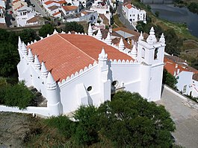

Slide 14
Região Sul – instrumentos - música
https://www.youtube.com/watch?v=xNDdALgUCvA&list=RDrPRAvYnxqdM&index=2
Canto alentejano
https://www.youtube.com/watch?v=rONcASwU9RQ
https://www.youtube.com/watch?v=EDbYOssoOYI

Slide 15
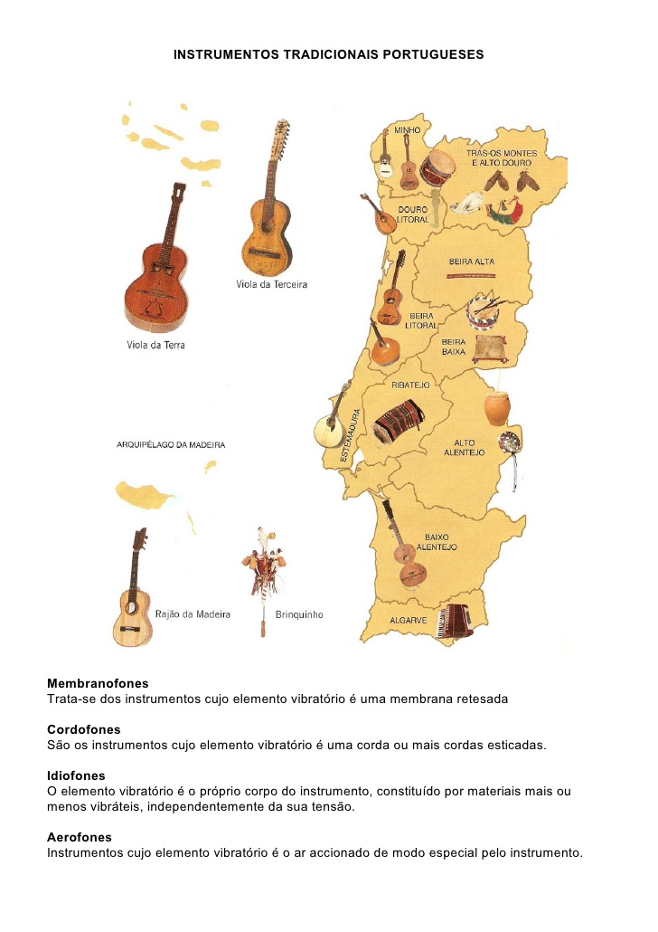
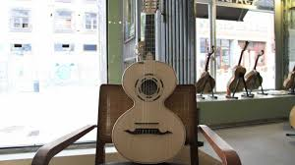
https://pt.slideshare.net/nunodebrito/power-point-instrumentos-tradicionais-portugueses-nuno-brito
https://www.youtube.com/watch?v=nv--2UBZx_M
https://www.youtube.com/watch?v=rPRAvYnxqdM&start_radio=1&list=RDrPRAvYnxqdM&t=113

Slide 16
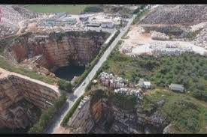
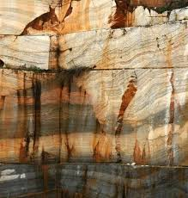

Slide 17
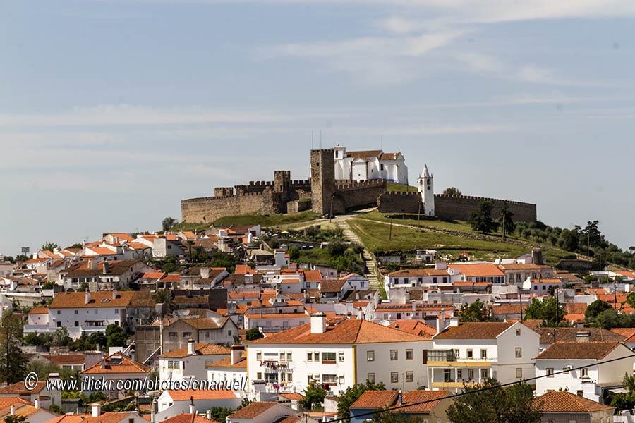
Arraiolos

Slide 18
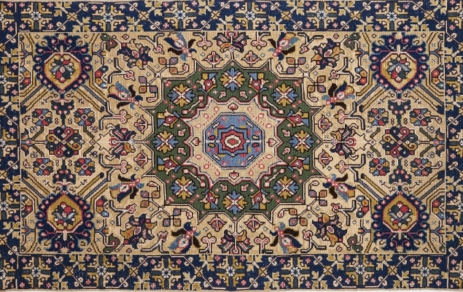
Tapetes de Arraiolos

Slide 19
Gastronomia e tradição
No passado, foi uma região de trigo e de grandes planícies onde as varas de porcos pastavam livremente nos montados e olivais. Por isso, o pão, o porco e o azeite tornaram-se a base de uma das mais gostosas cozinhas de Portugal, numa suave combinação com ervas aromáticas como os coentros, a salsa, o rosmaninho, os orégãos, o poejo ou a hortelã.

Slide 20
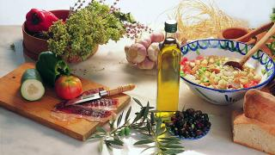
Gastronomia e vinhos alentejanos
gaspacho
pratos de migas e as açordas
Para acompanhar a refeição um bom vinho da região demarcada do Alentejo, como os tintos de Portalegre, Borba, Redondo, Reguengos, Vidigueira ou Moura - a Rota dos Vinhos do Alentejo.
queijinho regional Nisa, Serpa, Évora -São queijos de ovelha ou de cabra, que podem ser secos, meio curados ou amanteigados,
https://www.youtube.com/watch?v=ekKl5_ooWGM
https://www.vinhosdoalentejo.pt/pt/vinhos/pesquisa-vinhos/
http://vinhodetalha.vinhosdoalentejo.pt/

Slide 21
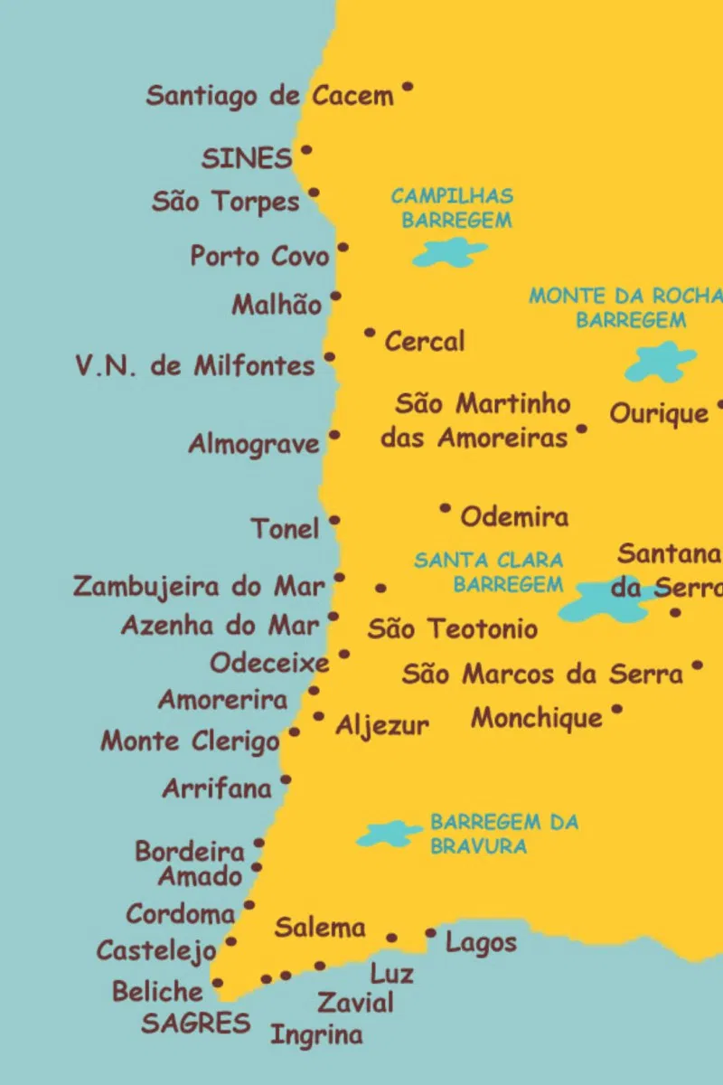

Slide 22
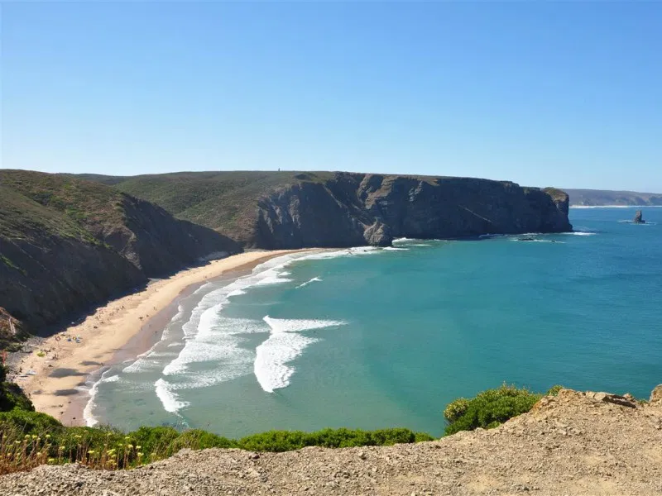

Slide 23
COSTA VICENTINA
A Costa Vicentina, faixa de litoral entre Odeceixe e Burgau, é uma das regiões de Portugal com uma natureza preservada, tem muitos aspectos selvagens, que se traduzem em uma paisagem deslumbrante.
Integrante do Parque Natural, que começa no sudoeste alentejano, essa área constitui a maior extensão de costa portuguesa protegida. Praias de areia e mar agitado.
Uma das principais atrações deste local é o trekking da Rota Vicentina, criado em 2012. Ele passa também pela Costa Alentejana.

Slide 24
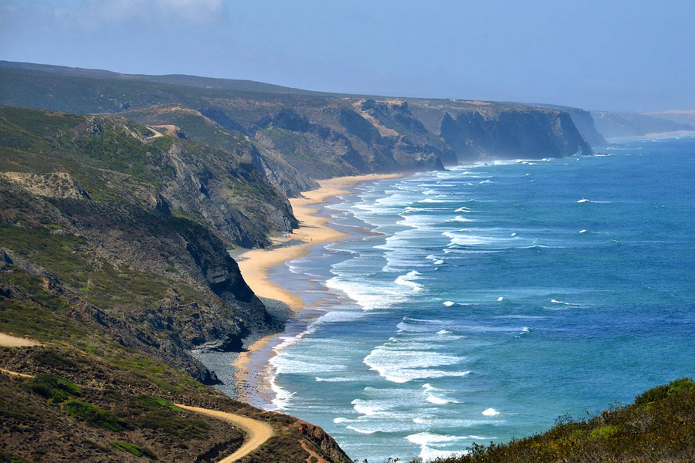

Slide 25
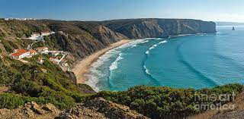
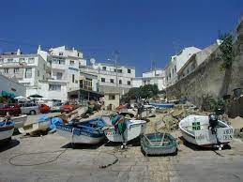
Arrifana Burgau

Slide 26
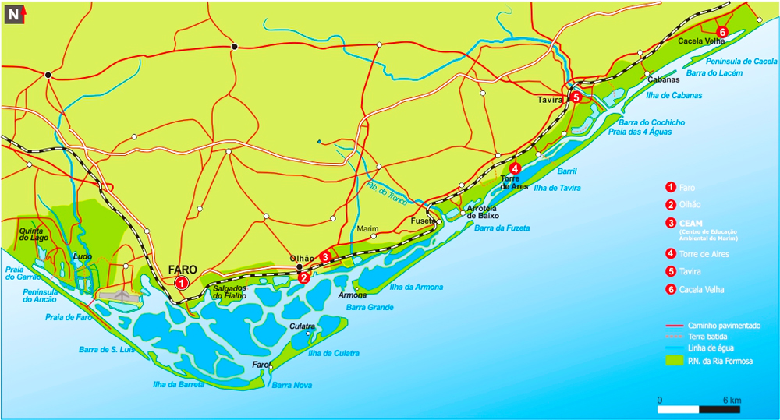
Ria Formosa

Slide 27
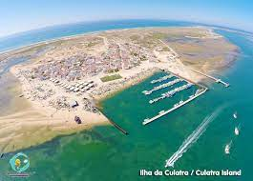
Ilha da Culatra

Slide 28
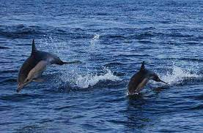
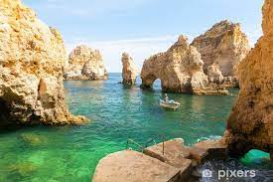

Slide 29
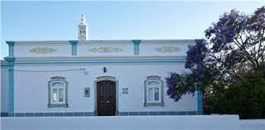
Casa algarvia

Slide 30
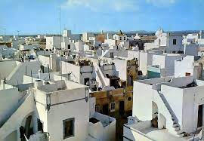
Cidade de Olhão - açoteias

